Slide 1
С 21 февраля 2000 года
Международный день родного языка

Slide 2
досуг
звонит
таможня
ходатайство
каталог

Slide 3
«Русский язык в умелых руках и в опытных устах – красив, певуч, выразителен, гибок, послушен, ловок и вместителен».
Куприн А.И.
«Что русский язык – один из богатейших языков в мире, в этом нет никакого сомнения».
Белинский В.Г.
«Это прекраснейший из всех европейских языков», –писал классик французской литературы Простер Мериме.

Slide 4
сказка
извозчик
рассказчик
расход
дом

Slide 5
снежинка
подъезжал
подснежник
лесник
стол

Slide 6
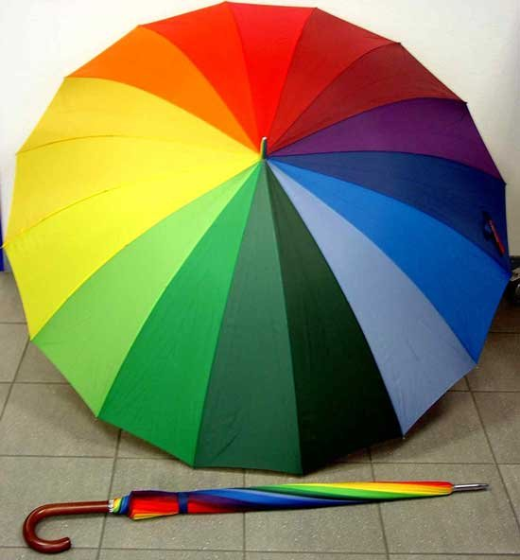

Slide 7
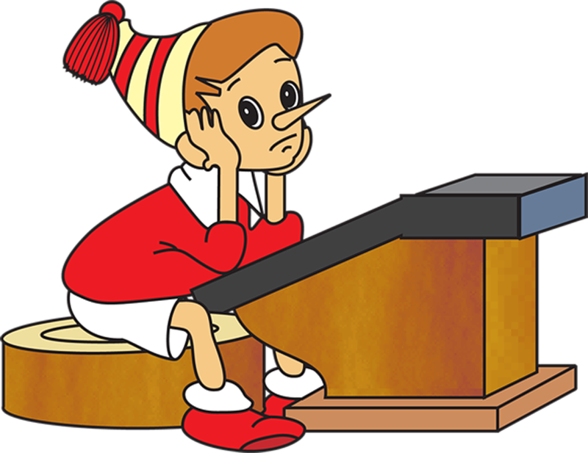

Slide 8


Slide 9
Если ты хочешь судьбу переспорить, если ты ищешь отрады цветник,
Если нуждаешься в твердой опоре, – выучи русский язык.
Он твой наставник, великий, могучий, он переводчик, он проводник,
Если штурмуешь познания кручи, – выучи русский язык!

Slide 10

Спасибо!
Урок закончен!

